Slide 1

ҚАЗАҚ ӘДЕБИЕТІ
5-СЫНЫП

Slide 2
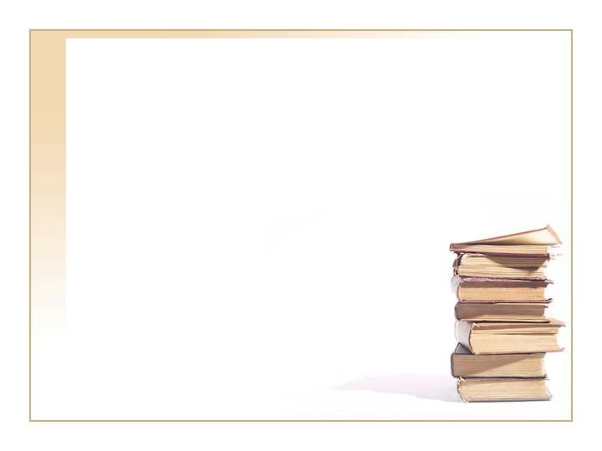
Бөлімнің тақырыбы
2-бөлім: Тәрбиенің қайнар бұлағы
Сабақтың тақырыбы
«О, Ақтан жас, Ақтан жас» өлеңі

Slide 3

Оқу мақсат(тар)ы
Мақсаты: 5Т/Ж4. Көркем шығармалардан шағын көлемді үзінділерді мәнерлеп оқу, жатқа айту.
Сіздің білетініңіз:
Дулат Бабатайұлының өмірі мен шығармашылығы
Сіздің меңгеретініңіз:
«О, Ақтан жас, Ақтан жас» өлеңінің үзінділерін мәнерлеп оқисыз.

Slide 4
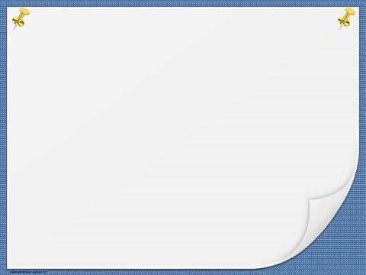
Бағалау критерийлері
«О, Ақтан жас, Ақтан жас» өлеңін жатқа, мәнерлеп айтады;
Өлеңнің мағынасын ашады.

Slide 5

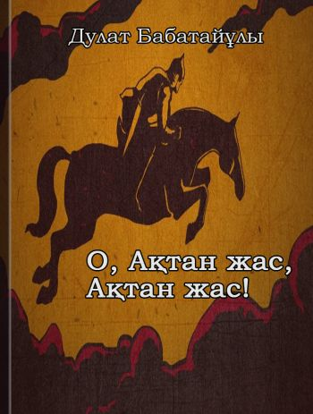
«О, Ақтан жас, Ақтан жас» өлеңін бейнематериалдан көріп алайық.

Slide 6


Slide 7

Дулат Бабатайұлының «О, Ақтан жас, Ақтан жас» өлеңін бейнематериалдан тамашаладыңыздар
Дулаттың арнау өлеңдері ішінде «Ақтанға» деген өлеңінің сипаты өзгешелеу. Жетім бала Ақтанның өмірі ақынның аяушылық сезімін қозғап, жүрегін тебірентеді. Ал Дулатты баланың болашағы көбірек толғандырады. Ол осы Ақтан баланың бойынан ел тілегін арқалап, халық басына өз еркі өзіндегі өткен дәуренін қайта оралтар ерді, батырды көргісі келеді.
Ақын Ақтан бала ер жетіп, «бадана көз тоғыз тор сауыт» киіп, қашан ғана жауды қуар екен деп армандайды. Ақынның ойынша, жігіттің даңқын шығарып, оны дегеніне жеткізетін бір-ақ жол бар. Ол – ел мақсаты үшін жан аямай күресу жолы. Талмай талпынса, қайраттанып алға ұмтылса, жетім Ақтанның да кейін қатарға қосылатыны, жетілетіні күмәнсіз дейді ол.

Slide 8


№1 тапсырма. Кестені толтырыңыз. Кейіпкерге сипаттама беріп көрейік. Өлең оқу барысында қандай адам болып елестеді?
Кейіпкер | Жас мөлшері | Түр әлпеті | Мінезі | Әлеуметтік жағдайы
№1 тапсырма. Кестені толтырыңыз. Кейіпкерге сипаттама беріп көрейік. Өлең оқу барысында қандай адам болып елестеді?
Дескрипторлар:
Кейіпкерге сипаттама береді;
Өлеңді өз бетінше талдап үйренеді.

Slide 9
Өзіңді тексер
Кейіпкер | Жас мөлшері | Түр әлпеті | Мінезі | Әлеуметтік жағдайы
Ақтан | 9-10 жас шамасында | Орта бойлы, арық денелі, тірліктен қалжыраған бейне. | Қарапайым, томаға тұйық, адал, қайсар. | Тұрмысы өте төмен, жетім бала
№1 тапсырма. Кестені толтырыңыз. Кейіпкерге сипаттама беріп көрейік. Өлең оқу барысында қандай адам болып елестеді?

Slide 10


№2 Тапсырма. Берілген үзіндідегі көп нүктенің орнына қажетті сөзді тауып көріңіз.
Босағасын борлатқан, 3. Жетімдіктен өтерсің,
Керегесін торлатқан, Шаң бермей …. ……..
Тегеріші …………., Қажыма, Ақтан, қажыма,
Жібектен ызып бау таққан ……….., әлі …………!
…… кірер ме екенсің?
2. …… ………. теңеліп,
Шаруа жиып кенеліп,
Бала сүйіп, ........ .......
Керсеніңе бал құйып,
Өмір де сүрер ме екенсің?
Дескриптор: 1. Өлеңді жатқа айтады;
2. Сол бойынша қажетті сөздерді анықтайды.

Slide 11
Өзіңді тексер
Босағасын борлатқан, 3. Жетімдіктен өтерсің,
Керегесін торлатқан, Шаң бермей әлі кетерсің Тегеріші манаттан , Қажыма, Ақтан, қажыма,
Жібектен ызып бау таққан Жетерсің , әлі жетерсің!
Үйге кірер ме екенсің?
2. Тең құрбыңмен теңеліп,
Шаруа жиып кенеліп,
Бала сүйіп, мал жиып
Керсеніңе бал құйып,
Өмір де сүрер ме екенсің?

Slide 12

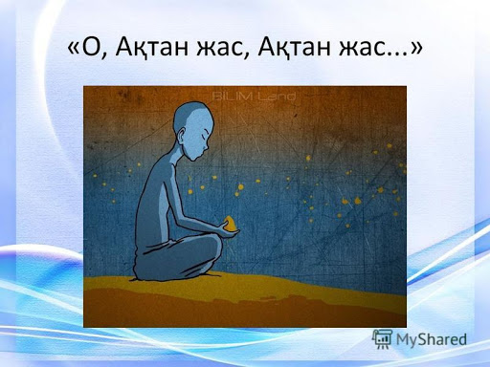
Бекіту тапсырмасы.
Өлеңнің мазмұнына сәйкес ойымызды мақал-мәтелмен түйіндейік. Қандай мақал мәтелдер өлең мазмұнына сәйкес келеді деп ойлайсың?
Дескриптор:
Өлең мазмұнына байланысты мақал-мәтел жазады;

Slide 13

Өзіңді тексер
1. Жетімге жеті бидай да тамақ.
2. Жетімнің ризығы — жұрттан.
3. Елінен кетсе, ер — жетім,
Егінші кетсе, жер — жетім.
4. Қызғыш құсқа көл пана,
Жетім қызға ел пана.
5. Егілмеген жер – жетім,
Елінен айрылған ер – жетім.

Slide 14
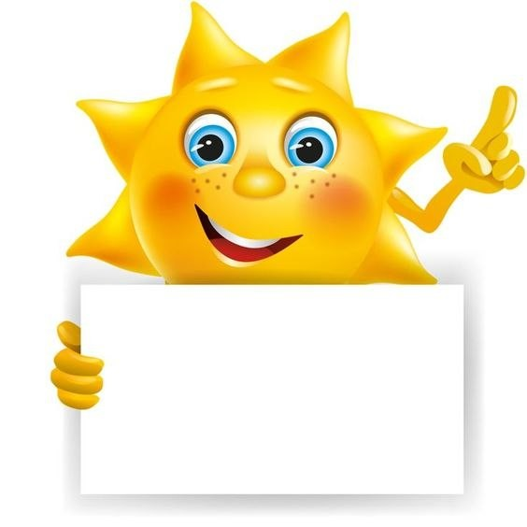
Ққь
Қорытынды
Сіз білдіңіз:
Дулат Бабатайұлының өмірі мен шығармашылығы
Сіз меңгердіңіз:
«О, Ақтан жас, Ақтан жас» өлеңінің үзінділерін мәнерлеп оқисыз.

Slide 15

Қосымша тапсырма. Ақтан жасқа ақынның артқан үмітіне қарап, сіз қандай жол ұсынар едіңіз?
Ақын үміті Сіз ұсынған жол
1.Сен де жетер ме екенсің?
2.Шаруа жиып кенеліп,
Бала сүйіп, мал жиып,
Өмір сүрер ме екенсің?
3.Жетімдіктен өтерсің,
Жетерсің, әлі жетерсің.

